Slide 1
Effetti parallelizzazione sull’algoritmo K-Means
Jacopo Sabatino
Unifi 2023/2024

Slide 2
Parallelizzazione K-Means
Unifi 2023/2024
Introduzione
L’elaborato consiste in un’implementazione K-Means in versione sequenziale e parallela
L’obiettivo è valutare il guadagno in prestazione fra le due versioni con l’utilizzo dello speedup

Slide 3
Parallelizzazione K-Means
Unifi 2023/2024
Implementazione K-Means
L’algoritmo K-Means è stato implementato nella sua forma base
I K centroidi sono predefiniti
L’algoritmo si interrompe dopo un numero fissato di iterazioni
Il clustering è effettuato su punti tridimensionali

Slide 4
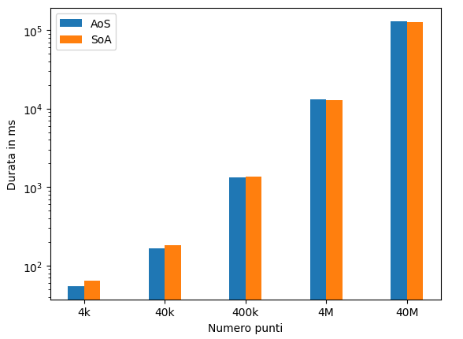
Parallelizzazione K-Means
Unifi 2023/2024
Architettura AoS vs SoA
Confronto effettuato su due implementazioni sequenziali
Confronto dei tempi di esecuzione delle due implementazioni al variare del numero di punti
Numero K dei cluster fissato a 4
Per i risultati ottenuti e per il problema che si desidera affrontare è stato scelto di implementare la versione parallela dell’algoritmo con l’architettura SoA

Slide 5
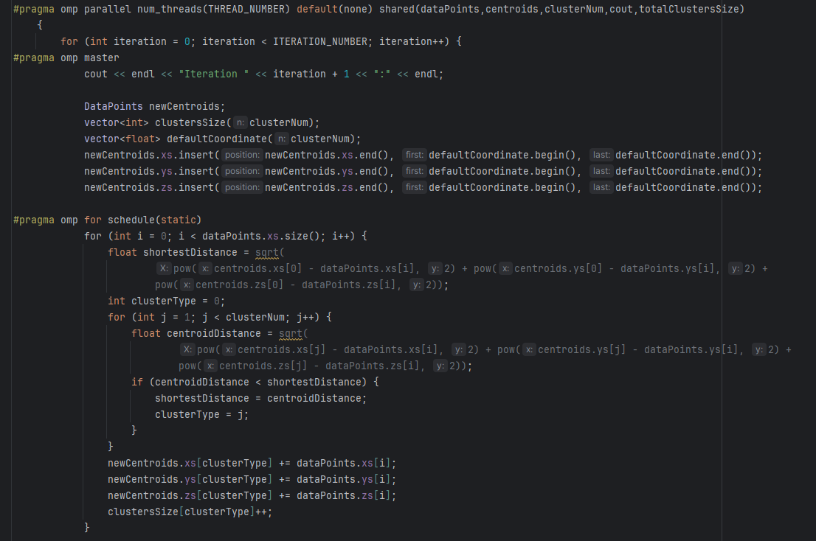
Parallelizzazione K-Means
Unifi 2023/2024
Versione parallela

Slide 6
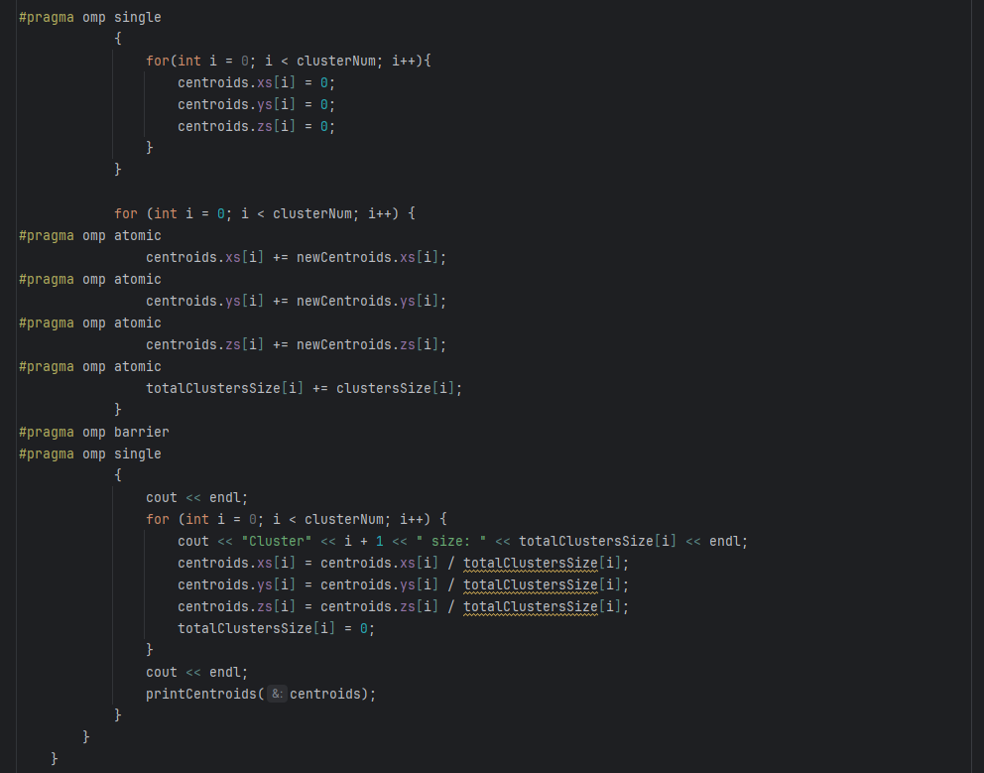
Parallelizzazione K-Means
Unifi 2023/2024
Versione parallela

Slide 7
Parallelizzazione K-Means
Unifi 2023/2024
Test e confronti
I test effettuati hanno l’obiettivo di calcolare lo speedup fra versione sequenziale e parallela
Ogni configurazione testata è stata eseguita dieci volte
Per ogni test, il numero fissato di iterazioni dell’algoritmo K-Means è pari a dieci
Tutti i dataset utilizzati per i test sono composti da 4 blob con distribuzione gaussiana e centro diverso

Slide 8
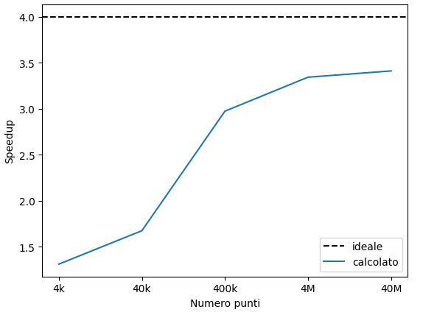
Parallelizzazione K-Means
Unifi 2023/2024
Confronto al variare della quantità di dati
Numero K di cluster fissato a 4
Numero di thread fissato a 4
Lo speedup cresce all’aumentare del numero di punti

Slide 9
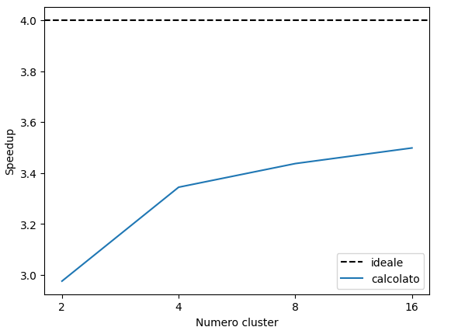
Parallelizzazione K-Means
Unifi 2023/2024
Confronto al variare del numero di cluster
Numero di punti fissato a 4 milioni
Numero di thread fissato a 4
Lo speedup cresce all’aumentare del numero di cluster

Slide 10
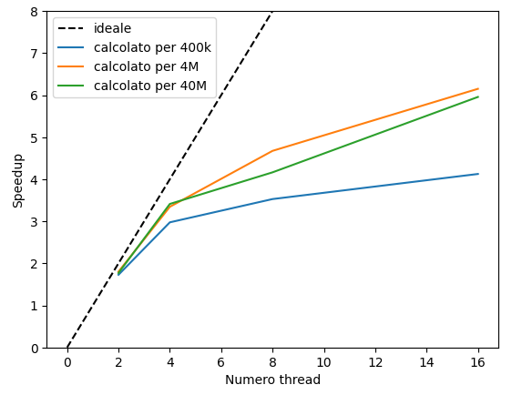
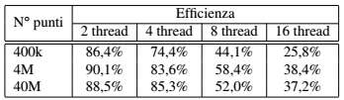
Parallelizzazione K-Means
Unifi 2023/2024
Confronto al variare del numero di thread
Numero di punti utilizzati: 400k, 4M e 40M
Numero K di cluster fissato a 4
Il guadagno in speedup diminuisce all’aumentare del numero di thread
Quantità di dati differenti non rispondono in maniera diversa al variare del numero di thread (l’efficienza ha un andamento simile)

Slide 11
Parallelizzazione K-Means
Unifi 2023/2024
Conclusioni
Per massimizzare i benefici della parallelizzazione su K-Means:
Aumenta il numero di punti/cluster
Scegli un numero adeguato di thread (4 per questa implementazione)

